Slide 1

การจำแนกปัญหาอัตโนมัติด้วยวิธีค่าความถี่เอกสารและแบบจำลองเวกเตอร์สเปซ
(Automatic Problem Classification Using Document Frequency
and Vector Space Model)
นางสาวอารญา ตันสินชัย
รหัส 51-4058-334-4 (S-MCS)

Slide 2
การจำแนกปัญหาอัตโนมัติด้วยวิธีค่าความถี่เอกสารและแบบจำลองเวกเตอร์สเปซ
(Automatic Problem Classification Using Document Frequency and Vector Space Model)
เนื้อหาการนำเสนอ
1. ความเป็นมาและความสำคัญของปัญหา
2. ทฤษฏีและงานวิจัยที่เกี่ยวข้อง
3. วิธีการดำเนินงานวิจัย
4. ผลของการวิจัย
5. สรุปผลการวิจัยและข้อเสนอแนะ

Slide 3

การจำแนกปัญหาอัตโนมัติด้วยวิธีค่าความถี่เอกสารและแบบจำลองเวกเตอร์สเปซ
(Automatic Problem Classification Using Document Frequency and Vector Space Model)
1. ความเป็นมาและความสำคัญของปัญหา
ซอฟต์แวร์ที่พัฒนามาแล้ว จะเข้าสู่วัฏจักรของกานำไปใช้งานแล้วนำมาปรับปรุงแก้ไข ย้อนกลับนำมาใช้งานใหม่
ตลอดระยะเวลาการใช้
งานซอฟต์แวร์จนกว่าจะมี
ซอฟต์แวร์ใหม่มาแทนที่
ดังแสดงในภาพที่ 1
การพัฒนา
การนำไปใช้
การปรับปรุง
แก้ไข
ภาพที่ 1 วัฎจักรซอฟต์แวร์

Slide 4
การจำแนกปัญหาอัตโนมัติด้วยวิธีค่าความถี่เอกสารและแบบจำลองเวกเตอร์สเปซ
(Automatic Problem Classification Using Document Frequency and Vector Space Model)
1. ความเป็นมาและความสำคัญของปัญหา (ต่อ)
การนำไปใช้ และการปรับปรุงแก้ไข ล้วนมีค่าใช้จ่ายเกิดขึ้น
หากต้องการจะพัฒนาระบบขึ้นใหม่ จำเป็นต้องทราบถึงจำนวนปัญหาและประเภทปัญหาเกิดขึ้นในระบบเดิม
เพื่อใช้ในการตัดสินใจว่ามีคุ้มค่าหรือไม่

Slide 5
การจำแนกปัญหาอัตโนมัติด้วยวิธีค่าความถี่เอกสารและแบบจำลองเวกเตอร์สเปซ
(Automatic Problem Classification Using Document Frequency and Vector Space Model)
1. ความเป็นมาและความสำคัญของปัญหา (ต่อ)
พัฒนาวิธีจำแนกปัญหาด้วยค่าความถี่ของข้อมูลต้นแบบเพื่อสร้างตัวแทนของประเภทปัญหา (Indexing)
ตัวแทนของประเภทปัญหาต้นแบบมักอยู่ในรูปของเวกเตอร์น้ำหนักคำ ด้วย Term Frequency-Inverse Document Frequency (TF-IDF) ร่วมกับแบบจำลองเวกเตอร์สเปซ

Slide 6
การออกแบบและพัฒนาโปรโตคอลการรักษาความมั่นคงในการรับส่งอีเมลที่ใช้ร่วมกัน
(Design and Development for Security Protocol of E-Mail Sharing)
2. ทฤษฏีและงานวิจัยที่เกี่ยวข้อง
การตัดคำ
การกำจัดคำหยุด
การทำดัชนี
การวัดความคล้ายคลึงเอกสาร
การประเมินประสิทธิผลของอัลกอริธึม

Slide 7
การจำแนกปัญหาอัตโนมัติด้วยวิธีค่าความถี่เอกสารและแบบจำลองเวกเตอร์สเปซ
(Automatic Problem Classification Using Document Frequency and Vector Space Model)
2. ทฤษฏีและงานวิจัยที่เกี่ยวข้อง (ต่อ)
2.1 การตัดคำ (Word segmentation) ใช้พจนานุกรมด้วยวิธีเทียบคำที่ยาวที่สุด(Longest matching)
สแกนข้อความจากซ้ายไปขวา นำไปเทียบพจนานุกรมว่าเป็นคำหรือไม่ ถ้าไม่พบว่าจะลดความยาวลงทีละตัว
หากพบจะทำเครื่องหมายจุดย้อนกลับ และเริ่มทำงานใหม่จากจุดนี้ ไปจนจบข้อความ กรณีพบคำในพจนานุกรมจากจุดเริ่มต้นเดียวกัน จะเลือกคำที่ยาวที่สุด

Slide 8
การจำแนกปัญหาอัตโนมัติด้วยวิธีค่าความถี่เอกสารและแบบจำลองเวกเตอร์สเปซ
(Automatic Problem Classification Using Document Frequency and Vector Space Model)
2. ทฤษฏีและงานวิจัยที่เกี่ยวข้อง (ต่อ)
ส่วนที่ยาวที่สุด | ส่วนที่เหลือหลังจุดย้อนกลับ
ความก้าวหน้า | ทางด้านวิทยาศาสตร์
ทาง | ด้านวิทยาศาสตร์
ด้าน | วิทยาศาสตร์
วิทยาศาสตร์ | -
ตัวอย่างข้อความ
“ความก้าวหน้าทางวิทยาศาสตร์”
ข้อดี
- วิธีที่ง่ายและรวดเร็ว
- มีความความถูกต้องจะสูงขึ้นอยู่กับขนาด และจำนวนคำในพจนานุกรม
ข้อเสีย
-การเลือกคำที่ยาวที่เกินไปตั้งแต่ต้นมีผลทำให้การตัดคำที่ตามมาผิดเพี้ยนไป
-ใช้ขนาดของหน่วยความจำในการประมวลผลมาก

Slide 9
การจำแนกปัญหาอัตโนมัติด้วยวิธีค่าความถี่เอกสารและแบบจำลองเวกเตอร์สเปซ
(Automatic Problem Classification Using Document Frequency and Vector Space Model)
2. ทฤษฏีและงานวิจัยที่เกี่ยวข้อง (ต่อ)
2.2 การกำจัดคำหยุด
- เป็นการนำคำที่ไม่มีนัยสำคัญออกไป โดยที่ไม่ทำให้ความหมายของเอกสารเปลี่ยนแปลง
ตัวอย่าง ตารางคำหยุด
ก็ | ข้าง | คิดว่า
ก็ดี | ข้างล่าง | เคย
ก็ตามแต่ | ข้าฯ | แค่นั้น

Slide 10
การจำแนกปัญหาอัตโนมัติด้วยวิธีค่าความถี่เอกสารและแบบจำลองเวกเตอร์สเปซ
(Automatic Problem Classification Using Document Frequency and Vector Space Model)
2. ทฤษฏีและงานวิจัยที่เกี่ยวข้อง (ต่อ)
2.3 การทำดัชนี
- แปลงเอกสารให้อยู่ในรูปแบบที่คอมพิวเตอร์สามารถนำไปใช้ได้
แทนเอกสารและค่าเทอม ที่ผู้ใช้สอบถามเข้ามาด้วยเวกเตอร์
เปรียบเทียบหาเอกสารที่มีเวกเตอร์คล้ายกับผู้ใช้มากที่สุด
แทนขนาดแต่ละ Dimension ของเวกเตอร์ ด้วย TF-IDF Weighting

Slide 11
การจำแนกปัญหาอัตโนมัติด้วยวิธีค่าความถี่เอกสารและแบบจำลองเวกเตอร์สเปซ
(Automatic Problem Classification Using Document Frequency and Vector Space Model)
2. ทฤษฏีและงานวิจัยที่เกี่ยวข้อง (ต่อ)
2.3 การทำดัชนี (ต่อ)
Term Frequency-Inverse Document Frequency (TF-IDF) นิยมใช้กันอย่างแพร่หลาย
คำนวณน้ำหนักจากความถี่ของเอกสาร
คำที่ปรากฏในเอกสารน้อยฉบับ จะมีค่าน้ำหนักสูงส่วนคำที่ปรากฏในเอกสารหลายฉบับจะมีค่าน้ำหนักต่ำ

Slide 12
การจำแนกปัญหาอัตโนมัติด้วยวิธีค่าความถี่เอกสารและแบบจำลองเวกเตอร์สเปซ
(Automatic Problem Classification Using Document Frequency and Vector Space Model)
2. ทฤษฏีและงานวิจัยที่เกี่ยวข้อง (ต่อ)
2.3 การทำดัชนี (ต่อ)
Doc | ความถี่ของคำ (TF)
 | แสดง | ค้นหา
Doc₁ | 3 | 5
Doc₂ | 4 | 2
Doc₃ | 0 | 1
DF | 2 | 3
Doc1
โครงการต่อเนื่องระบบไม่แสดงข้อมูลที่ค้นหา
Index Terms
แสดง,ค้นหา

Slide 13


การจำแนกปัญหาอัตโนมัติด้วยวิธีค่าความถี่เอกสารและแบบจำลองเวกเตอร์สเปซ
(Automatic Problem Classification Using Document Frequency and Vector Space Model)
2. ทฤษฏีและงานวิจัยที่เกี่ยวข้อง (ต่อ)
2.3 การทำดัชนี(ต่อ)
- เมื่อได้ค่า DF นำมาคำนวณหาค่า IDF (Inverse Document Frequency) ดังสมการที่ 1
หรือ
W_{ij} คือ น้ำหนักของคำ T_{j} ในเอกสาร D_{i}
TF_{ij} คือ ความถี่ของคำ T_{j} ในเอกสาร D_{i}
N คือ จำนวนเอกสารทั้งหมด
DF คือ ค่าความถี่ของเอกสารของคำแต่ละคำที่ปรากฏในเอกสารทุกฉบับ

Slide 14
การจำแนกปัญหาอัตโนมัติด้วยวิธีค่าความถี่เอกสารและแบบจำลองเวกเตอร์สเปซ
(Automatic Problem Classification Using Document Frequency and Vector Space Model)
2. ทฤษฏีและงานวิจัยที่เกี่ยวข้อง (ต่อ)
2.4 การวัดความคล้ายคลึงเอกสาร
2.4.1 การวัดความคล้ายคลึงเอกสารแบบ Inner product
- การวัดค่าแบบให้น้ำหนักเวกเตอร์
- การนำเวกเตอร์ มาคูณ (dot) ภายในของทั้งสองเวกเตอร์กันแล้วนำผลรวมของเวกเตอร์มาเปรียบเทียบกันในขอบเขตเชิงสถิติ
- ถ้ามีค่ามากแสดว่าเวกเตอร์นั้นมีความคล้ายกันมาก

Slide 15
การจำแนกปัญหาอัตโนมัติด้วยวิธีค่าความถี่เอกสารและแบบจำลองเวกเตอร์สเปซ
(Automatic Problem Classification Using Document Frequency and Vector Space Model)
2. ทฤษฏีและงานวิจัยที่เกี่ยวข้อง (ต่อ)
2.4.1 การวัดความคล้ายคลึงเอกสารแบบ Inner product (ต่อ)

Slide 16
การจำแนกปัญหาอัตโนมัติด้วยวิธีค่าความถี่เอกสารและแบบจำลองเวกเตอร์สเปซ
(Automatic Problem Classification Using Document Frequency and Vector Space Model)
2. ทฤษฏีและงานวิจัยที่เกี่ยวข้อง (ต่อ)
2.4.2 การวัดความคล้ายคลึงเอกสารแบบ Cosine coefficient
- เป็นการวัดความคล้ายคลึงจากความถี่ของคำสำคัญที่พบในเอกสาร ซึ่งอยู่ในรูปของเวกเตอร์
- อาศัยค่านำหนักที่มีอยู่ในแต่ละเอกสาร จากขั้นตอนการเตรียมข้อมูล และค่าน้ำหนักคำของข้อสอบถามจากขั้นตอนการเปรียบเทียบเอกสาร

Slide 17

การจำแนกปัญหาอัตโนมัติด้วยวิธีค่าความถี่เอกสารและแบบจำลองเวกเตอร์สเปซ
(Automatic Problem Classification Using Document Frequency and Vector Space Model)
2. ทฤษฏีและงานวิจัยที่เกี่ยวข้อง (ต่อ)
สมการ

Slide 18
การจำแนกปัญหาอัตโนมัติด้วยวิธีค่าความถี่เอกสารและแบบจำลองเวกเตอร์สเปซ
(Automatic Problem Classification Using Document Frequency and Vector Space Model)
2. ทฤษฏีและงานวิจัยที่เกี่ยวข้อง (ต่อ)
การประเมินประสิทธิผล
- อัลกอริธึมที่นิยมใช้วิธีทางการค้นคืน
ทางสารสนเทศ(Information retrieval)
โดยพิจารณาจากปัจจัยหลายส่วนประกอบกัน ได้แก่
ค่าความครบถ้วน(Recall)
ค่าความแม่นยำ (Precision)
ค่าเอฟ-เมเชอร์ (F-measure)

Slide 19
การจำแนกปัญหาอัตโนมัติด้วยวิธีค่าความถี่เอกสารและแบบจำลองเวกเตอร์สเปซ
(Automatic Problem Classification Using Document Frequency and Vector Space Model)
2. ทฤษฏีและงานวิจัยที่เกี่ยวข้อง (ต่อ)
การประเมินประสิทธิผล (ต่อ)
ค่าความแม่นยำ คือ ค่าสัดส่วนของเอกสารที่ถูกค้นคืนแล้วตรงความต้องการส่วนด้วยเอกสารที่ถูกค้นคืนทั้งหมด
ค่าครบถ้วน คือค่าสัดส่วนของเอกสารที่ตรงตามความต้องการที่ถูกค้นคืนส่วนด้วยเอกสารที่ต้องการทั้งหมด
ค่าความครบถ้วนและค่าความแม่นยำเป็นค่าที่มองจากมิติต่างกัน หากต้องการผลที่สะท้อนค่าทั้งสองนี้ จำเป็นจะต้องนำค่าทั้งสองไปคำนวณหาค่าเฉลี่ยที่เรียกว่า ค่าเอฟ-เมเชอร์ (F-measure) ซึ่งจะให้น้ำหนักของค่าความครบถ้วนและค่าความแม่นยำเท่าๆกัน

Slide 20
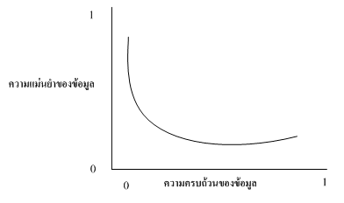
การจำแนกปัญหาอัตโนมัติด้วยวิธีค่าความถี่เอกสารและแบบจำลองเวกเตอร์สเปซ
(Automatic Problem Classification Using Document Frequency and Vector Space Model)
2. ทฤษฏีและงานวิจัยที่เกี่ยวข้อง (ต่อ)
การประเมินประสิทธิผล (ต่อ)
ค่าความครบถ้วนและค่าความแม่นยำมีค่าอยู่ระหว่าง 0 กับ 1 ถ้าการค้นคืนของเอกสารนั้นได้เอกสารออกมาตรงกับความต้องการทั้งหมดและไม่มีเอกสารที่ไม่เกี่ยวข้องเลย

Slide 21
การจำแนกปัญหาอัตโนมัติด้วยวิธีค่าความถี่เอกสารและแบบจำลองเวกเตอร์สเปซ
(Automatic Problem Classification Using Document Frequency and Vector Space Model)
2. ทฤษฏีและงานวิจัยที่เกี่ยวข้อง (ต่อ)
การประเมินประสิทธิผล (ต่อ)
ตัวจำแนกประเภท | ค่าของ C_{i}
 | ใช่ | ไม่ใช่
ใช่ | TP_{i} True Positive | FP_{i} False Positive
ไม่ใช่ | FN_{i} False Negative | TN_{i} True Negative
TP_{i} คือ จำนวนเว็บเพจที่อยู่ใน C_{i} และตัวจำแนกประเภททำนายว่าอยู่ในประเภท C_{i}
FP_{i} คือ จำนวนเว็บเพจ
ที่ไม่อยู่ใน C_{i} และตัวจำแนกประเภททำนายว่าอยู่ในประเภท C_{i}
FN_{i} คือ จำนวนเว็บเพจที่ไม่อยู่ใน C_{i} และตัวจำแนกประเภททำนายว่าอยู่ในประเภท C_{i}
TN คือ จำนวนเว็บเพจที่ไม่อยู่ใน C_{i} และตัวจำแนกประเภททำนายว่าไม่อยู่ในประเภท C_{i}

Slide 22



การจำแนกปัญหาอัตโนมัติด้วยวิธีค่าความถี่เอกสารและแบบจำลองเวกเตอร์สเปซ
(Automatic Problem Classification Using Document Frequency and Vector Space Model)
2. ทฤษฏีและงานวิจัยที่เกี่ยวข้อง (ต่อ)
การประเมินประสิทธิผล (ต่อ)
ค่าความแม่นยำ (Precision)
ค่าครบถ้วน
(Recall)
ค่าเอฟ-เมเชอร์ (F-measure)

Slide 23
การจำแนกปัญหาอัตโนมัติด้วยวิธีค่าความถี่เอกสารและแบบจำลองเวกเตอร์สเปซ
(Automatic Problem Classification Using Document Frequency and Vector Space Model)
3. วิธีการดำเนินงานวิจัย
การวิเคราะห์ปัญหาของข้อมูลต้นแบบ
การเตรียมข้อมูลต้นแบบ
การเตรียมข้อมูลที่ต้องการจำแนกประเภทปัญหา
การวัดความคล้ายคลึงของประเภทปัญหา
การประเมินอัลกอริธึม

Slide 24
การจำแนกปัญหาอัตโนมัติด้วยวิธีค่าความถี่เอกสารและแบบจำลองเวกเตอร์สเปซ
(Automatic Problem Classification Using Document Frequency and Vector Space Model)
3. วิธีการดำเนินงานวิจัย (ต่อ)
3.1 การวิเคราะห์ปัญหาของข้อมูลต้นแบบ
ประเภทปัญหา | คำสำคัญ(Keyword)
การแสดงผล | แสดง, รายงาน, แก้ไข, ดูข้อมูล, คำผิด, ข้อความ,ค้นหา, ปรากฏ, ซ้ำ
การเข้าใช้ระบบ | เข้าระบบ, สิทธิ์, ล็อคอิน/login
การประมวลผล | คำนวณ, error, คงเหลือ, ยอดรวม, ค่าร้อยละ
การบันทึกข้อมูล | บันทึก, กรอก, คีย์
การลบข้อมูล | ลบ, ยกเลิก

Slide 25
การจำแนกปัญหาอัตโนมัติด้วยวิธีค่าความถี่เอกสารและแบบจำลองเวกเตอร์สเปซ
(Automatic Problem Classification Using Document Frequency and Vector Space Model)
3. วิธีการดำเนินงานวิจัย (ต่อ)
3.1 การวิเคราะห์ปัญหาของข้อมูลต้นแบบ (ต่อ)
ตัวอย่างการจำแนกประเภทปัญหาของข้อมูลต้นแบบ
เรคอร์ด | รายละเอียดของปัญหา | ประเภทปัญหา
1 | การแสดงผลและกรอกข้อมูล-ผลการดำเนินงานฯ(ที่ไม่ใช่กิจกรรมจังหวัด) | แสดงผล
2 | แบบสำรวจความพึงพอใจ เมื่อทำการกรอกข้อมูล กด OK ระบบไม่แสดงข้อมูล | แสดงผล
3 | พมจ.เข้าบันทึกผลการดำเนินเบิกจ่ายเดือนปัจจุบันไม่ได้ เลือกเดือนอะไรก็ตาม จะแสดงเป็นเดือน ธันวาคม (ยกเว้นเลือกเดือน ต.ค. , พ.ย. , ธ.ค.) | บันทึกผล

Slide 26
การจำแนกปัญหาอัตโนมัติด้วยวิธีค่าความถี่เอกสารและแบบจำลองเวกเตอร์สเปซ
(Automatic Problem Classification Using Document Frequency and Vector Space Model)
3. วิธีการดำเนินงานวิจัย (ต่อ)
3.2 การเตรียมข้อมูลต้นแบบ
3.2.1 การตัดคำ (Word segmentation)
3.2.2 การกำจัดคำหยุด (Stop words)
3.2.3 นับความถี่
-หาค่าความถี่ TF,DF และIDF
3.2.4 การทำดัชนี (Indexing)
- TF-IDF weighting

Slide 27
การจำแนกปัญหาอัตโนมัติด้วยวิธีค่าความถี่เอกสารและแบบจำลองเวกเตอร์สเปซ
(Automatic Problem Classification Using Document Frequency and Vector Space Model)
3. วิธีการดำเนินงานวิจัย (ต่อ)
3.2.1 การตัดคำ (Word segmentation)
- การตัดคำไทยโดยใช้วิธีพจนานุกรมเทียบคำที่ยาวที่สุด
ก่อนตัด | ระบบติดตามและประเมินผล-สรุปผลการดำเนินงานและการเบิกจ่าย(ทั่วประเทศ)การแสดงผลข้อมูลส่วนกลางซ้ำ ๆ
หลังตัด | ระบบ- ติดตาม- และ- ประเมินผล- สรุป- ผลการดำเนินงาน- และ- การ- เบิก- จ่าย-ทั่วประเทศ- การ-แสดงผล- ข้อมูล-ส่วนกลาง- ซ้ำ- ๆ

Slide 28
การจำแนกปัญหาอัตโนมัติด้วยวิธีค่าความถี่เอกสารและแบบจำลองเวกเตอร์สเปซ
(Automatic Problem Classification Using Document Frequency and Vector Space Model)
3. วิธีการดำเนินงานวิจัย (ต่อ)
3.2.2 การกำจัดคำหยุด (Stop words)
เรคอร์ด | รายละเอียดของปัญหา | Thai stop words
1 | แสดงผล-และ-กรอก-ข้อมูล-ผลการดำเนินงาน-กิจกรรม-จังหวัด | การ-ฯ-ที่-ไม่ใช่
2 | สำรวจ-ความพึงพอใจ-สำรวจ-ความพึงพอใจ-ทำ-การกรอก-ข้อมูล-กด-OK-ระบบ-แสดง-ข้อมูล | แบบ-เมื่อ-ไม่

Slide 29
การจำแนกปัญหาอัตโนมัติด้วยวิธีค่าความถี่เอกสารและแบบจำลองเวกเตอร์สเปซ
(Automatic Problem Classification Using Document Frequency and Vector Space Model)
3. วิธีการดำเนินงานวิจัย (ต่อ)
3.2.3 นับความถี่
นับความถี่ของคำคุณลักษณะที่ปรากฎในแต่ละเอกสาร (Term Frequency: TF)
นับความถี่ของเอกสารที่คำนั้นปรากฏอยู่ (Document Frequency: DF)

Slide 30
การจำแนกปัญหาอัตโนมัติด้วยวิธีค่าความถี่เอกสารและแบบจำลองเวกเตอร์สเปซ
(Automatic Problem Classification Using Document Frequency and Vector Space Model)
3. วิธีการดำเนินงานวิจัย (ต่อ)
ตารางคำคุณลักษณะประเภทปัญหา
Doc1
โครงการต่อเนื่องระบบไม่แสดงข้อมูลที่ค้นหา
Index Terms
แสดง,ค้นหา
ตารางคำหยุด
Doc | ความถี่ของคำ TF (Term Frequency)
 | แสดง | ค้นหา
Doc₁ | 3 | 5
Doc₂ | 4 | 2
Doc₃ | 0 | 1
DF | 2 | 3

Slide 31
การจำแนกปัญหาอัตโนมัติด้วยวิธีค่าความถี่เอกสารและแบบจำลองเวกเตอร์สเปซ
(Automatic Problem Classification Using Document Frequency and Vector Space Model)
3. วิธีการดำเนินงานวิจัย (ต่อ)
=
ค่าส่วนกลับความถี่แบบInverse Document Frequency (IDF)
เป็นการช่วยปรับปรุงการวัดค่าความแม่นยำของข้อมูล สูตรคำนวณการหาค่าส่วนกลับความถี่ของเอกสาร
- ถ้าคำคุณลักษณะคำหนึ่งๆปรากฏเพียง 1 ครั้งในเอกสารทั้ง 14 จะได้ สามารถคำนวณได้ ดังสมการ
=
= 1.146

Slide 32
การจำแนกปัญหาอัตโนมัติด้วยวิธีค่าความถี่เอกสารและแบบจำลองเวกเตอร์สเปซ
(Automatic Problem Classification Using Document Frequency and Vector Space Model)
3. วิธีการดำเนินงานวิจัย (ต่อ)
3.2.4 การทำดัชนี (Indexing)
การทำดัชนี (Indexing) ด้วย TF-IDF Weighting
นำค่าการนับความถี่ของคำคุณลักษณะ(TF)และส่วนกลับความถี่ของข้อมูลต้นแบบ(IDF)ที่ได้หาค่าน้ำหนักคำแต่ละคำตามสมการ
จากนั้นนำค่าน้ำหนักของแต่ละคำที่ได้ไปคูณกับความถี่ของคำคุณลักษณะ ดังภาพที่ 2

Slide 33
การจำแนกปัญหาอัตโนมัติด้วยวิธีค่าความถี่เอกสารและแบบจำลองเวกเตอร์สเปซ
(Automatic Problem Classification Using Document Frequency and Vector Space Model)
3. วิธีการดำเนินงานวิจัย (ต่อ)
ภาพที่ 2 การหาค่าน้ำหนักคำแต่ละคำในเอกสาร

Slide 34
การจำแนกปัญหาอัตโนมัติด้วยวิธีค่าความถี่เอกสารและแบบจำลองเวกเตอร์สเปซ
(Automatic Problem Classification Using Document Frequency and Vector Space Model)
3. วิธีการดำเนินงานวิจัย (ต่อ)
ตารางตัวอย่าง Document Word Matrix
Doc | แสดง | รายงาน | แก้ไข | คำผิด | ข้อความ | ค้นหา | ปรากฎ | ซ้ำ | บันทึก | กรอก | คำนวณ
D1 |  |  |  | 1.857 | 1.556 |  |  | 1.079
D2 |  | 0.627
D3 | 0.852
D4 | 0.426
D5
D6 | 0.426 |  | 1.806 |  |  |  |  |  |  | 1.908
D7 | 1.278 | 0.627 |  |  |  | 0.903
D8 |  |  | 0.602

Slide 35
การจำแนกปัญหาอัตโนมัติด้วยวิธีค่าความถี่เอกสารและแบบจำลองเวกเตอร์สเปซ
(Automatic Problem Classification Using Document Frequency and Vector Space Model)
3. วิธีการดำเนินงานวิจัย (ต่อ)
3.3 การเตรียมข้อมูลที่ต้องการจำแนกประเภทปัญหา
3.3.1 ข้อมูลที่ต้องการจำแนกประเภทปัญหา
3.3.2 กระบวนการตัดคำ
3.3.3 กำจำคำหยุด (Stopping)
3.3.4 เลือกคำที่ตรงกับคำคุณลักษณะจากตารางคำคุณลักษณะประเภทปัญหาและนับความถี่ของคำดังกล่าวให้อยู่ใน รูปของ Term Frequency Table
- หา TF,DF และ IDF
-ทำดัชนี หาน้ำหนักคำของคำแต่ละคำ

Slide 36
การจำแนกปัญหาอัตโนมัติด้วยวิธีค่าความถี่เอกสารและแบบจำลองเวกเตอร์สเปซ
(Automatic Problem Classification Using Document Frequency and Vector Space Model)
3. วิธีการดำเนินงานวิจัย (ต่อ)
3.3.1 ข้อมูลที่ต้องการจำแนกประเภทปัญหา
3.3.2 กระบวนการตัดคำ
ระบบติดตามและประเมินผล-สรุปผลการดำเนินงานและการเบิกจ่าย(ทั่วประเทศ)การแสดงผลข้อมูลส่วนกลางซ้ำ ๆ
ระบบ- ติดตาม- และ- ประเมินผล- สรุป- ผลการดำเนินงาน- และ- การ- เบิก- จ่าย-ทั่วประเทศ- การ-แสดงผล- ข้อมูล-ส่วนกลาง- ซ้ำ- ๆ

Slide 37
การจำแนกปัญหาอัตโนมัติด้วยวิธีค่าความถี่เอกสารและแบบจำลองเวกเตอร์สเปซ
(Automatic Problem Classification Using Document Frequency and Vector Space Model)
3. วิธีการดำเนินงานวิจัย (ต่อ)
3.3.3 กำจำคำหยุด (Stopping)
3.3.4 เลือกคำที่ตรงกับคำคุณลักษณะจากตารางคำคุณลักษณะประเภทปัญหาและนับความถี่ของคำดังกล่าวให้อยู่ในรูปของ Term Frequency Table
ระบบ-ติดตาม-และ-ประเมินผล-สรุป-ผลการดำเนินงาน-และ-เบิก-จ่าย-ทั่วประเทศ-แสดงผล-ข้อมูล-ส่วนกลาง-ซ้ำ-ๆ
ระบบ- ติดตาม- และ- ประเมินผล- สรุป- ผลการดำเนินงาน- และ- การ- เบิก- จ่าย-ทั่วประเทศ- การ-แสดงผล- ข้อมูล-ส่วนกลาง- ซ้ำ- ๆ

Slide 38
การจำแนกปัญหาอัตโนมัติด้วยวิธีค่าความถี่เอกสารและแบบจำลองเวกเตอร์สเปซ
(Automatic Problem Classification Using Document Frequency and Vector Space Model)
3. วิธีการดำเนินงานวิจัย (ต่อ)
3.3.4 เลือกคำที่ตรงกับคำคุณลักษณะจากตารางคำคุณลักษณะประเภทปัญหาและนับความถี่ของคำดังกล่าวให้อยู่ในรูปของ Term Frequency Table(ต่อ)
Rank | Terms | D1 | DF
1 | แสดง | 1 | 1
2 | ซ้ำ | 1 | 1

Slide 39
การจำแนกปัญหาอัตโนมัติด้วยวิธีค่าความถี่เอกสารและแบบจำลองเวกเตอร์สเปซ
(Automatic Problem Classification Using Document Frequency and Vector Space Model)
3. วิธีการดำเนินงานวิจัย (ต่อ)
3.4 การวัดความคล้ายคลึงของประเภทปัญหา
- การจำแนกประเภทปัญหาแบบ Inner product
- การจำแนกประเภทปัญหาแบบ Cosine coefficient

Slide 40
การจำแนกปัญหาอัตโนมัติด้วยวิธีค่าความถี่เอกสารและแบบจำลองเวกเตอร์สเปซ
(Automatic Problem Classification Using Document Frequency and Vector Space Model)
3. วิธีการดำเนินงานวิจัย (ต่อ)
3.5 การประเมินประสิทธิผลอัลกอริทึม

Slide 41
การจำแนกปัญหาอัตโนมัติด้วยวิธีค่าความถี่เอกสารและแบบจำลองเวกเตอร์สเปซ
(Automatic Problem Classification Using Document Frequency and Vector Space Model)
4. ผลการดำเนินงานวิจัย
4.1) การวิเคราะห์ปัญหาของข้อมูลต้นแบบ พร้อมทั้งกำหนดเซตของคำสำคัญของแต่ละปัญหาและจำแนกข้อมูลต้นแบบตามประเภทปัญหา
4.2) การเตรียมข้อมูลต้นแบบ
4.3) การเตรียมข้อมูลทดสอบ
4.4) การวัดความคล้ายคลึงของประเภทปัญหาด้วย Vector space model
4.5) การประเมินประสิทธิผลของอัลกอริธึม

Slide 42
การจำแนกปัญหาอัตโนมัติด้วยวิธีค่าความถี่เอกสารและแบบจำลองเวกเตอร์สเปซ
(Automatic Problem Classification Using Document Frequency and Vector Space Model)
4.1) การวิเคราะห์ปัญหาของข้อมูลต้นแบบ พร้อมทั้งกำหนดเซตของคำสำคัญของแต่ละปัญหา
- บันทึกตารางเซตของคำสำคัญ และตารางคำหยุดในฐานข้อมูล
ประเภทปัญหา | คำสำคัญ(Keyword)
1.การแสดงผล | แสดง, รายงาน, แก้ไข, ดูข้อมูล, คำผิด, ข้อความ,ค้นหา, ปรากฏ, ซ้ำ
2. การเข้าใช้ระบบ | เข้าระบบ, สิทธิ์, ล็อคอิน/login
3. การประมวลผล | คำนวณ, error, คงเหลือ, ยอดรวม, ค่าร้อยละ
4. การบันทึกข้อมูล | บันทึก, กรอก, คีย์
5. การลบข้อมูล | ลบ, ยกเลิก

Slide 43
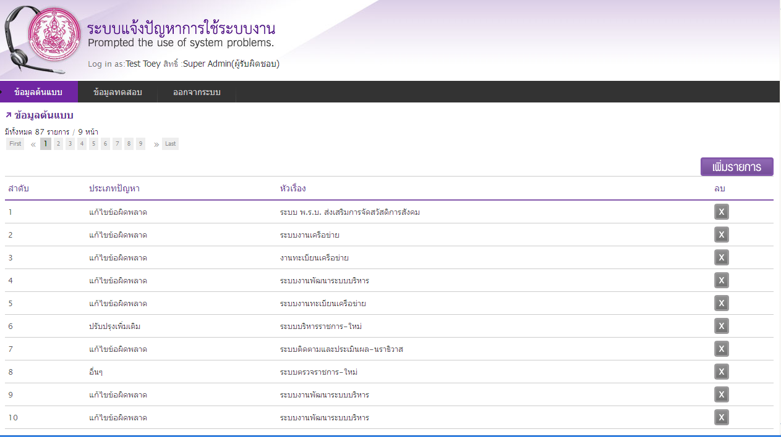
การจำแนกปัญหาอัตโนมัติด้วยวิธีค่าความถี่เอกสารและแบบจำลองเวกเตอร์สเปซ
(Automatic Problem Classification Using Document Frequency and Vector Space Model)
4.2) การเตรียมข้อมูลต้นแบบ
ภาพแสดงรายการข้อมูลต้นแบบ

Slide 44
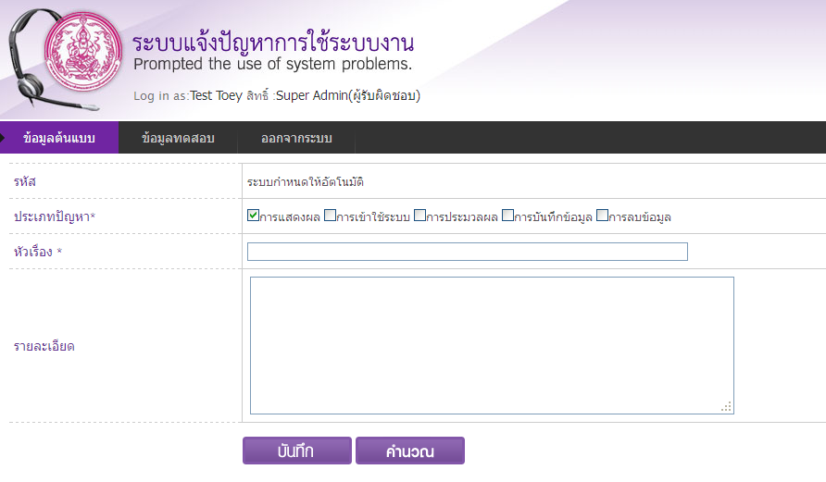
การจำแนกปัญหาอัตโนมัติด้วยวิธีค่าความถี่เอกสารและแบบจำลองเวกเตอร์สเปซ
(Automatic Problem Classification Using Document Frequency and Vector Space Model)
4.2) การเตรียมข้อมูลต้นแบบ (ต่อ)
จำแนกประเภทปัญหา
ภาพแสดงแบบฟอร์บันทึกข้อมูลต้นแบบ

Slide 45
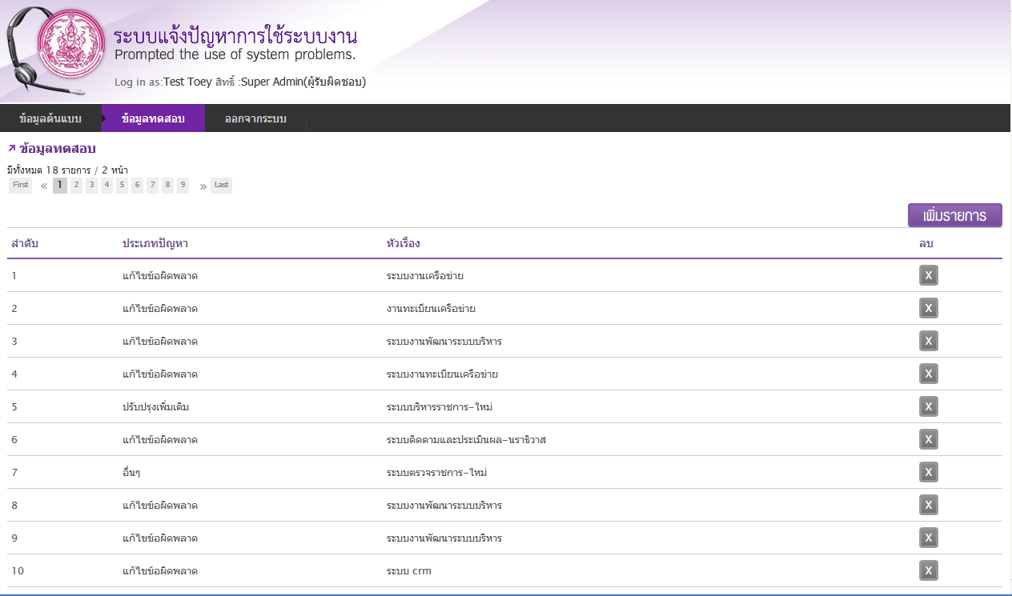
การจำแนกปัญหาอัตโนมัติด้วยวิธีค่าความถี่เอกสารและแบบจำลองเวกเตอร์สเปซ
(Automatic Problem Classification Using Document Frequency and Vector Space Model)
4.3) การเตรียมข้อมูลทดสอบ
ภาพแสดงรายการข้อมูลทดสอบ

Slide 46
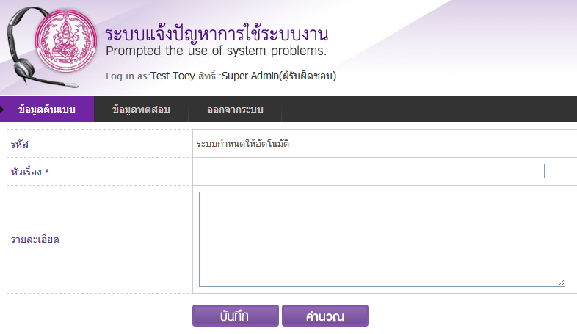
การจำแนกปัญหาอัตโนมัติด้วยวิธีค่าความถี่เอกสารและแบบจำลองเวกเตอร์สเปซ
(Automatic Problem Classification Using Document Frequency and Vector Space Model)
4.3) การเตรียมข้อมูลทดสอบ(ต่อ)
ภาพแสดงแบบฟอร์บันทึกข้อมูลทดสอบ

Slide 47
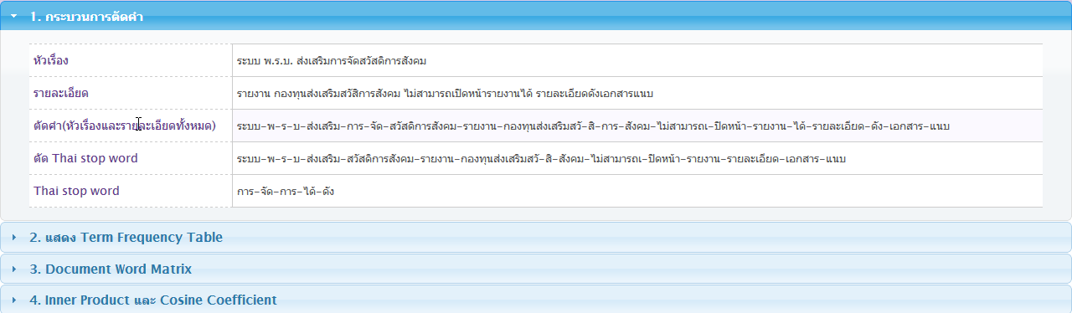
การจำแนกปัญหาอัตโนมัติด้วยวิธีค่าความถี่เอกสารและแบบจำลองเวกเตอร์สเปซ
(Automatic Problem Classification Using Document Frequency and Vector Space Model)
4.3) การเตรียมข้อมูลทดสอบ(ต่อ)

Slide 48
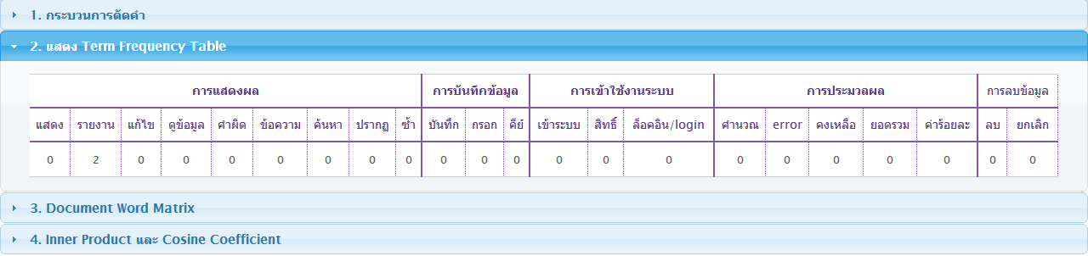
การจำแนกปัญหาอัตโนมัติด้วยวิธีค่าความถี่เอกสารและแบบจำลองเวกเตอร์สเปซ
(Automatic Problem Classification Using Document Frequency and Vector Space Model)
4.3) การเตรียมข้อมูลทดสอบ(ต่อ)

Slide 49
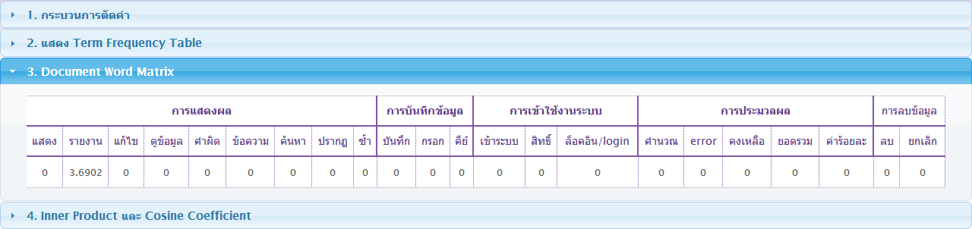
การจำแนกปัญหาอัตโนมัติด้วยวิธีค่าความถี่เอกสารและแบบจำลองเวกเตอร์สเปซ
(Automatic Problem Classification Using Document Frequency and Vector Space Model)
4.3) การเตรียมข้อมูลทดสอบ(ต่อ)

Slide 50
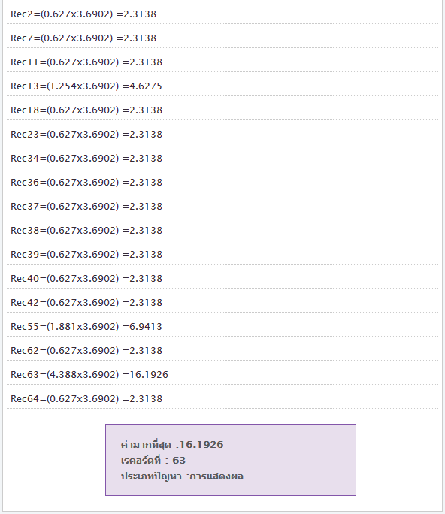
การจำแนกปัญหาอัตโนมัติด้วยวิธีค่าความถี่เอกสารและแบบจำลองเวกเตอร์สเปซ
(Automatic Problem Classification Using Document Frequency and Vector Space Model)
4.3) การเตรียมข้อมูลทดสอบ(ต่อ)

Slide 51
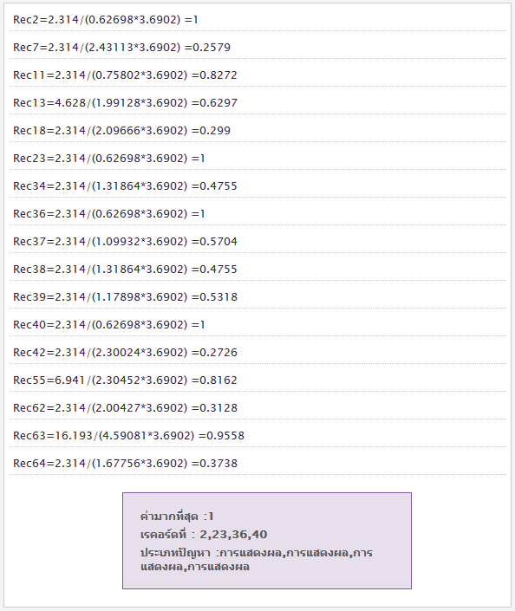
การจำแนกปัญหาอัตโนมัติด้วยวิธีค่าความถี่เอกสารและแบบจำลองเวกเตอร์สเปซ
(Automatic Problem Classification Using Document Frequency and Vector Space Model)
4.3) การเตรียมข้อมูลทดสอบ(ต่อ)

Slide 52
การจำแนกปัญหาอัตโนมัติด้วยวิธีค่าความถี่เอกสารและแบบจำลองเวกเตอร์สเปซ
(Automatic Problem Classification Using Document Frequency and Vector Space Model)
5. สรุปผลการวิจัยและข้อเสนอแนะ
5.1) สรุปผลการดำเนินการวิจัย
5.2) ปัญหาและข้อเสนอแนะ

Slide 53
การจำแนกปัญหาอัตโนมัติด้วยวิธีค่าความถี่เอกสารและแบบจำลองเวกเตอร์สเปซ
(Automatic Problem Classification Using Document Frequency and Vector Space Model)
5.1 สรุปผลการดำเนินการวิจัย
งานวิจัยฉบับนี้นำเสนอการจำแนกปัญหาโดยใช้การตัดคำและกำจัดคำที่ไม่มีนัยสำคัญออกจากเอกสารต้นแบบ โดยที่ไม่ทำให้ใจความสำคัญของเอกสารเปลี่ยนแปลงเพื่อสร้างคุณลักษณะให้อยู่ในรูป Term Frequency และ Document Frequency หาค่าความถี่เอกสารเพื่อทำดัชนีคำศัพท์ให้โปแกรมเรียนรู้ชุดทดสอบต้นแบบโดยใช้วิธีการจำแนกปัญหาด้วยแบบจำลองเวกเตอร์สเปซแบบ Inner product และ Cosine Coefficient ตามประเภทปัญหาต้นแบบ

Slide 54
การจำแนกปัญหาอัตโนมัติด้วยวิธีค่าความถี่เอกสารและแบบจำลองเวกเตอร์สเปซ
(Automatic Problem Classification Using Document Frequency and Vector Space Model)
5.1 สรุปผลการดำเนินการวิจัย (ต่อ)
ผลการทดสอบทั้ง 18 ชุดพบว่า การจำแนกประเภทโดยการกำหนดน้ำหนักคำก่อนการวัดความคล้ายคลึงแบบกำหนดน้ำหนักคำก่อนทำการวัดความคล้ายคลึงแบบ Inner Product ค่าแอฟเมชเชอร์เฉลี่ย (F-Measures) 0.84% และแบบ Cosine Coefficient 0.91% การวัดความคล้ายคลึงแบบ Cosine Coefficient สามารถจำแนกประเภทปัญหาที่มีความคล้ายคลึงกันได้มากกว่าวัดความคล้ายคลึงแบบ Inner Product

Slide 55
การจำแนกปัญหาอัตโนมัติด้วยวิธีค่าความถี่เอกสารและแบบจำลองเวกเตอร์สเปซ
(Automatic Problem Classification Using Document Frequency and Vector Space Model)
5.1 สรุปผลการดำเนินการวิจัย (ต่อ)
โดยสนใจดึงเฉพาะคำคุณลักษณะต่างๆของเอกสาร ที่ตรงกับเซตคำคุณลักษณะที่ผู้เชี่ยวชาญกำหนดเท่านั้น คือสนใจคำที่ปรากฏที่มีในฐานข้อมูล ไม่ได้สนใจหน้าที่ของคำหรือรูปแบบของประโยค นอกจากนี้ยังตัดคำตามรูปแบบพจนานุกรม เพื่อเรียงประโยคตามหลักของภาษาไทย ทำให้ผลการวัดความคล้ายคลึงของข้อมูลมีความถูกต้องมากมายิ่งขึ้นด้วย

Slide 56
การจำแนกปัญหาอัตโนมัติด้วยวิธีค่าความถี่เอกสารและแบบจำลองเวกเตอร์สเปซ
(Automatic Problem Classification Using Document Frequency and Vector Space Model)
5.1 ปัญหาและข้อเสนอแนะ
Coefficient ผลที่ได้จากการทดลองมีความแตกต่างกันแต่การประมาณความคล้ายคลึงของข้อมูลเมื่อเทียบกับข้อมูลต้นแบบ Cosine Coefficient จะเห็นความชัดเจนได้กว่าการวัดความคล้ายคลึงแบบ Inner Product นักวิจัยสามารถนำอัลกอริทึมอื่น เช่น Support Vector Machines เป็นอัลกอริทึมในรูปแบบ Vector เช่นเดียวกันที่น่าสนใจและสามารถพัฒนาต่อยอดได้

Slide 57
การจำแนกปัญหาอัตโนมัติด้วยวิธีค่าความถี่เอกสารและแบบจำลองเวกเตอร์สเปซ
(Automatic Problem Classification Using Document Frequency and Vector Space Model)
5.1 ปัญหาและข้อเสนอแนะ(ต่อ)
เนื่องจากคำคุณลักษณะของแต่ละประเภทปัญหานั้น เป็นคำที่มีความหมายกลางๆ เช่น แก้ไขหรือบันทึก ไม่ได้เป็นคำศัพท์ที่เกิดขึ้นใหม่ซึงหากมีคำศัพท์ที่มีความหลากหลายมากขึ้น อาจจำเป็นต้องใช้เทคนิคการเลือกคุณลักษณะ เพื่อทำให้จำแนกเอกสารได้ถูกต้องแม่นยำมากขึ้น

